Slide 1
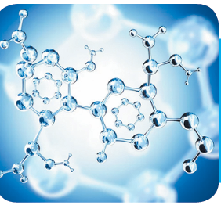



ТЕМА 1. ХІМІЧНИЙ СКЛАД КЛІТИНИ
§11. Біологічно активні речовини: вітаміни, гормони, нейрогормони, фітогормони та антибіотики
Чим відрізняється вплив на організм біологічно активних речовин, які він синтезує сам, від впливу тих, які надходять ззовні?

Slide 2
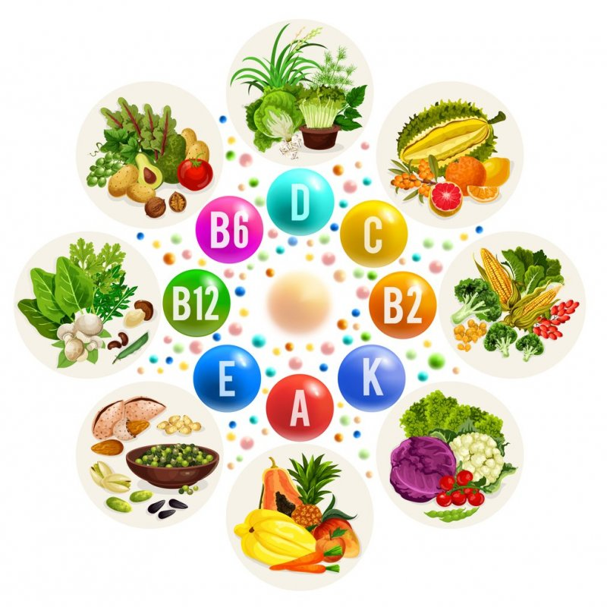
§ 11. Біологічно активні речовини: вітаміни, гормони, нейрогормони, фітогормони та антибіотики
Які речовини належать до біологічно активних
Біологічно активні речовини – це сполуки різної хімічної природи, які у малих концентраціях здатні істотно впливати на функціонування організмів, зокрема на процеси метаболізму
Основними шляхами надходження біологічно активних речовин в організм людини і тварин є:
їжа;
лікарські препарати

Slide 3
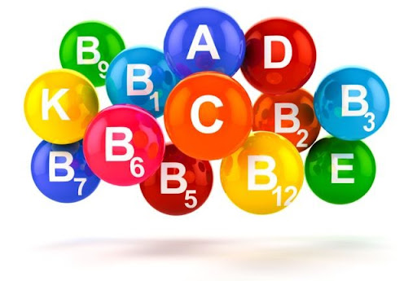
§ 11. Біологічно активні речовини: вітаміни, гормони, нейрогормони, фітогормони та антибіотики
Вітаміни
Вітаміни – низькомолекулярні органічні речовини різної хімічної природи, потрібні для нормального функціонування організму
Функції вітамінів:
беруть участь в обміні речовин та енергетичних процесах
є коферментами
є антиоксидантами - сповільнюють або припиняють процеси окиснення в організмі

Slide 4
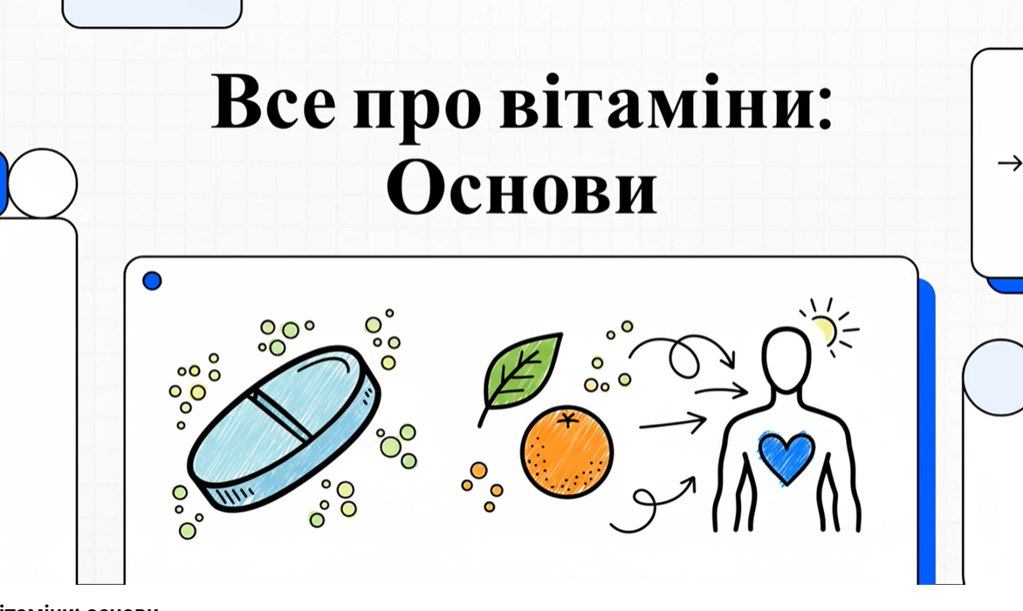
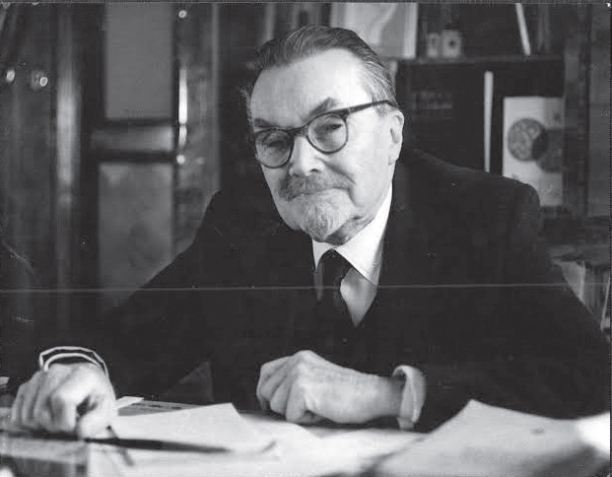
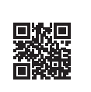
§ 11. Біологічно активні речовини: вітаміни, гормони, нейрогормони, фітогормони та антибіотики
Вітаміни
ЦІКАВО ЗНАТИ!
Важливий внесок у дослідження вітамінів зробили українські вчені. Зокрема, академік О.В. Палладін був одним із перших в Україні, хто розпочав вивчення цих біологічно активних сполук
https://www.youtube.com/watch?v=jAk80tf1o2Y
про вітаміни за
QR-кодом
ДІЗНАЙТЕСЯ БІЛЬШЕ!

Slide 5
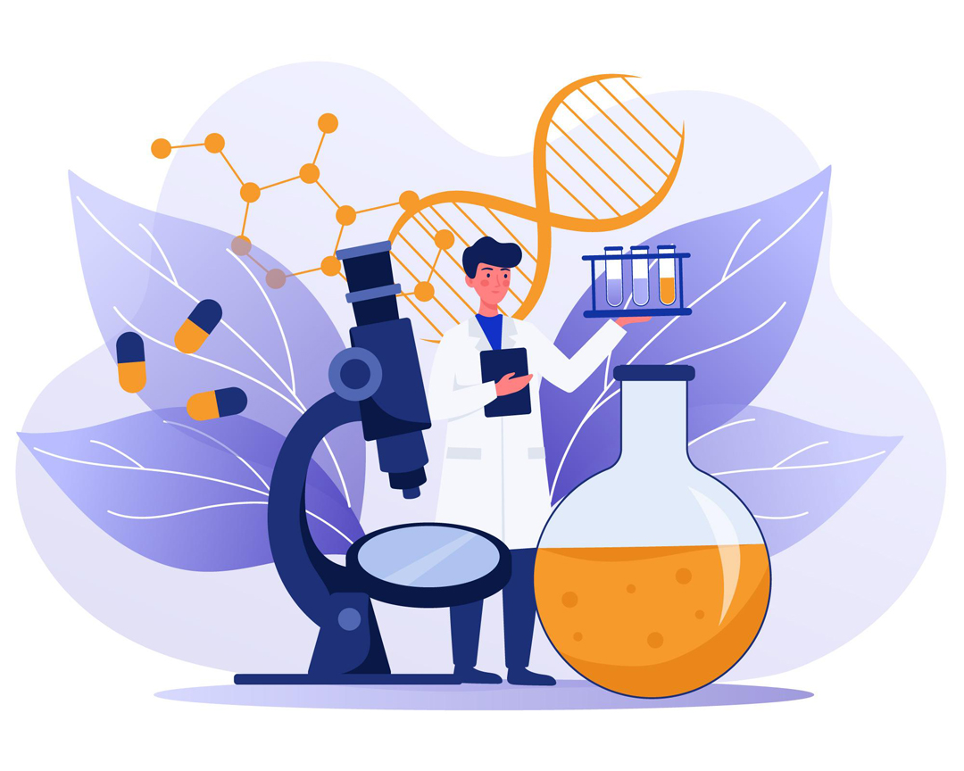
§ 11. Біологічно активні речовини: вітаміни, гормони, нейрогормони, фітогормони та антибіотики
Гормони
Гормони – це органічні сполуки, що регулюють процеси життєдіяльності організмів
У спеціалізованих нервових клітинах синтезуються нейрогормони
Гормони виробляються залозами внутрішньої та змішаної секреції
За хімічною природою гормони та нейрогормони поділяють на три основні групи:
пептидної природи
похідні амінокислот
гормони ліпідної природи

Slide 6
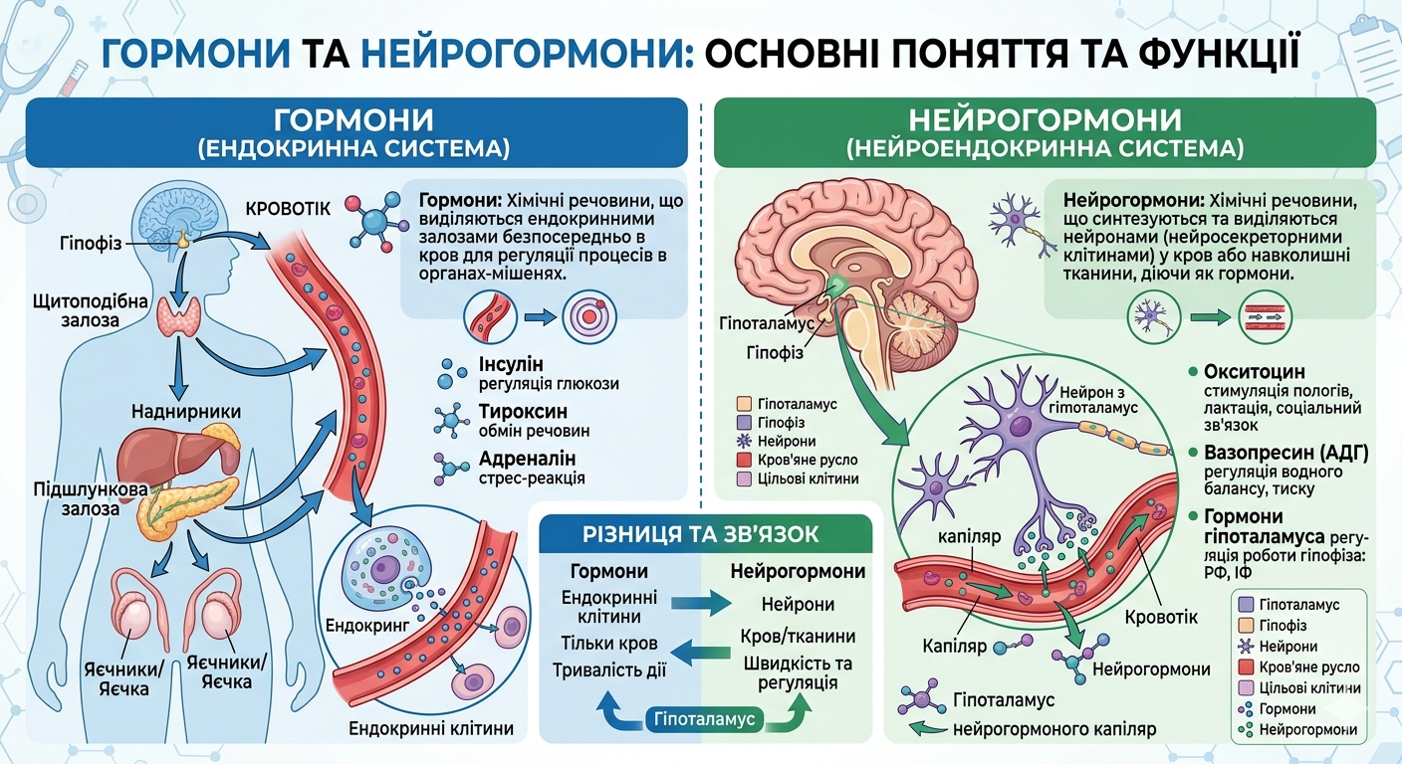
§ 11. Біологічно активні речовини: вітаміни, гормони, нейрогормони, фітогормони та антибіотики
Гормони

Slide 7
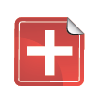
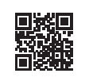
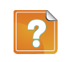
§ 11. Біологічно активні речовини: вітаміни, гормони, нейрогормони, фітогормони та антибіотики
Гормони
ДІЗНАЙТЕСЯ БІЛЬШЕ!
Лікарські препарати на основі гормонів і нейрогормонів широко застосовують у медичній практиці для лікування або профілактики низки захворювань. Наприклад, щоб уникнути карликовості, дитині, в якої виробляється недостатньо гормону росту (соматотропіну), дають відповідні препарати із цим гормоном; хворим на діабет І типу – вводять гормон інсулін, який знижує рівень цукру в крові тощо
про взаємодію гормонів та нейрогормонів з клітинами-мішенями за QR-кодом
Пригадайте, до яких порушень в організмі людини призводять збої у функціонуванні гіпофіза, щитоподібної, підшлункової, надниркових і статевих залоз

Slide 8
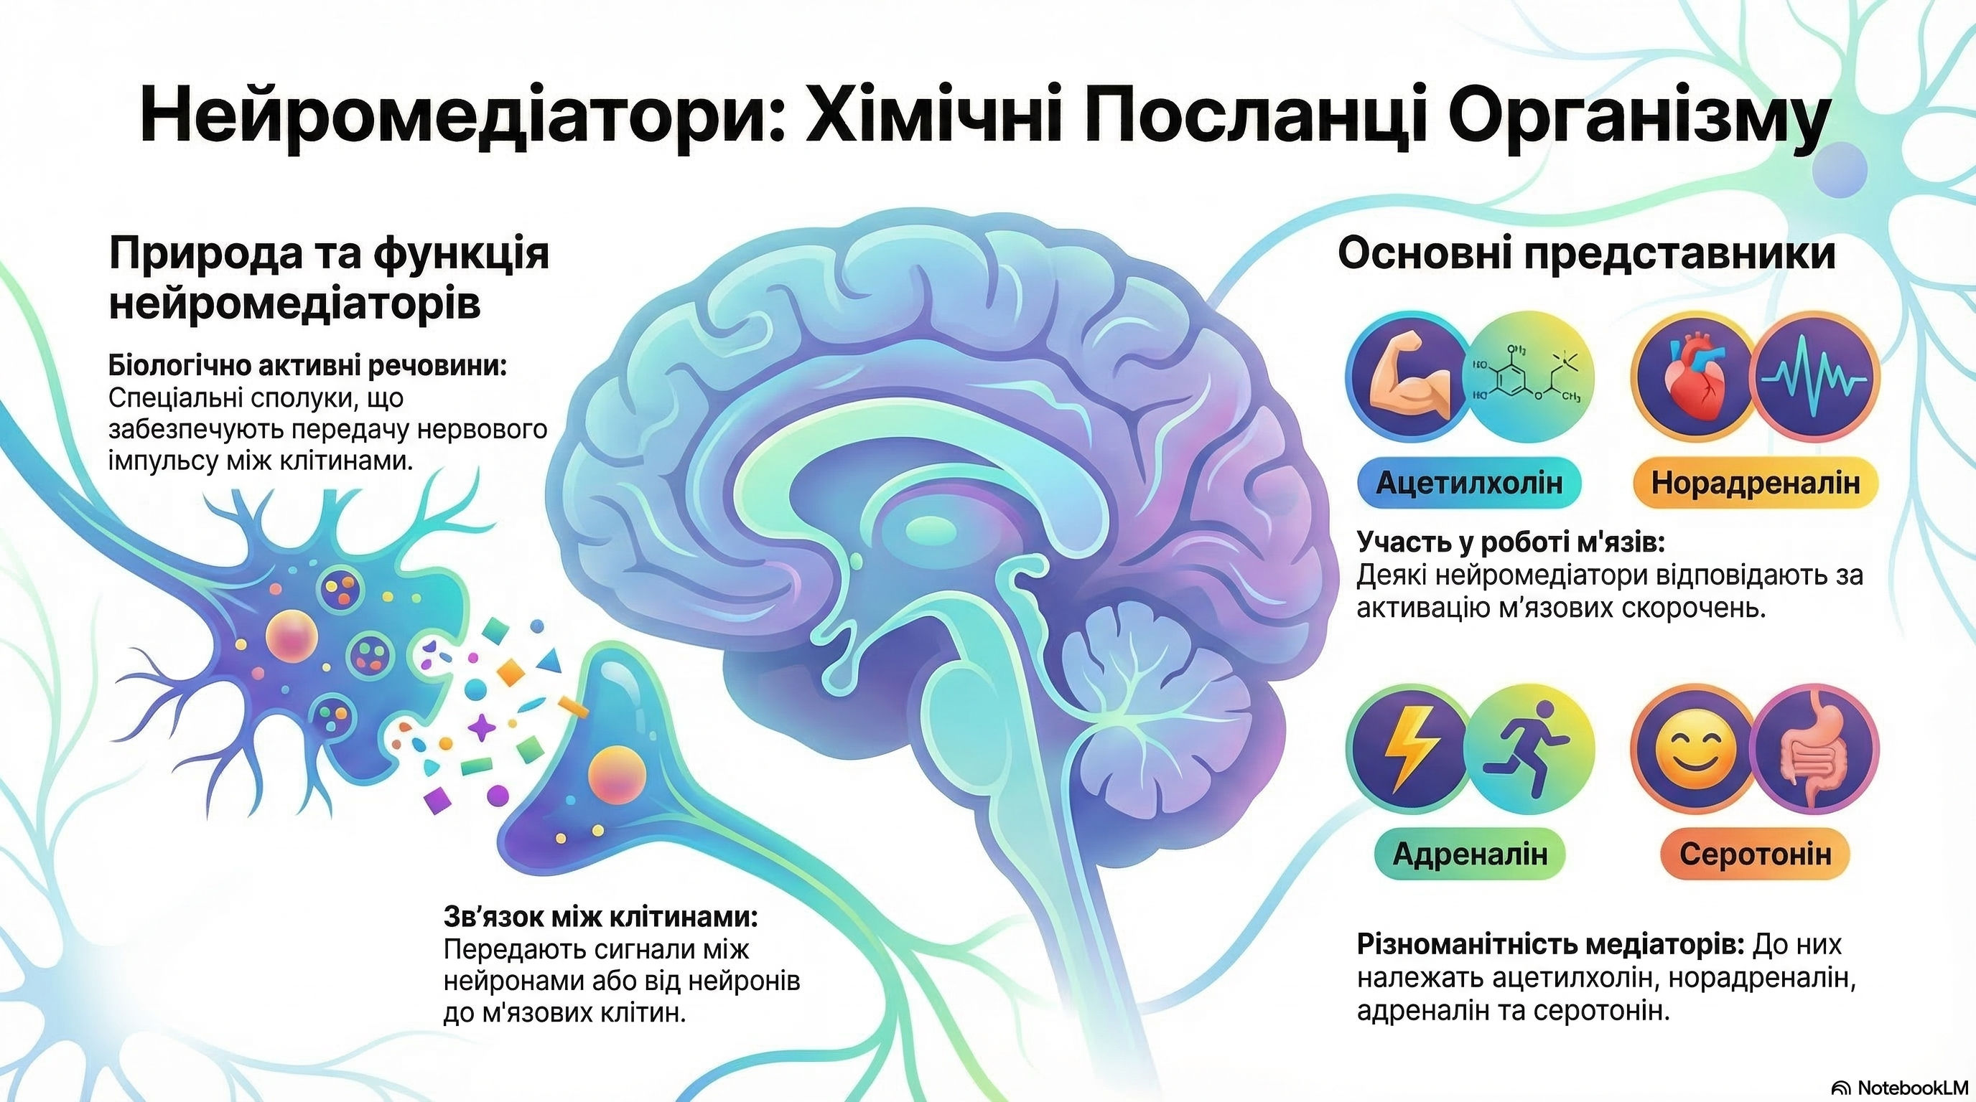
§ 11. Біологічно активні речовини: вітаміни, гормони, нейрогормони, фітогормони та антибіотики
Нейромедіатори

Slide 9

§ 11. Біологічно активні речовини: вітаміни, гормони, нейрогормони, фітогормони та антибіотики
Фітогормони
Фітогормони – біологічно активні речовини з різною хімічною будовою, що регулюють процеси життєдіяльності рослин
ауксини
гібереліни
цитокініни
абсцизини
етилен

Slide 10

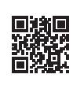
§ 11. Біологічно активні речовини: вітаміни, гормони, нейрогормони, фітогормони та антибіотики
Антибіотики
ДІЗНАЙТЕСЯ БІЛЬШЕ!
про фітонциди та алкалоїди за
QR-кодом
Антибіотики широко застосовують у медицині та ветеринарії як препарати для лікування захворювань, спричинених хвороботворними бактеріями (пеніцилін, цефалоспорин тощо) або грибами (як-от ністатин). Але приймати антибіотики можна лише за призначенням лікаря. Безконтрольне вживання шкодить не лише хвороботворним, а й корисним мікроорганізмам, зокрема мікрофлорі кишки. Існують хибні уявлення, що антибіотики можна застосовувати при вірусних інфекціях. Але це не так: на віруси антибіотики не діють (поміркуйте чому)

Slide 11
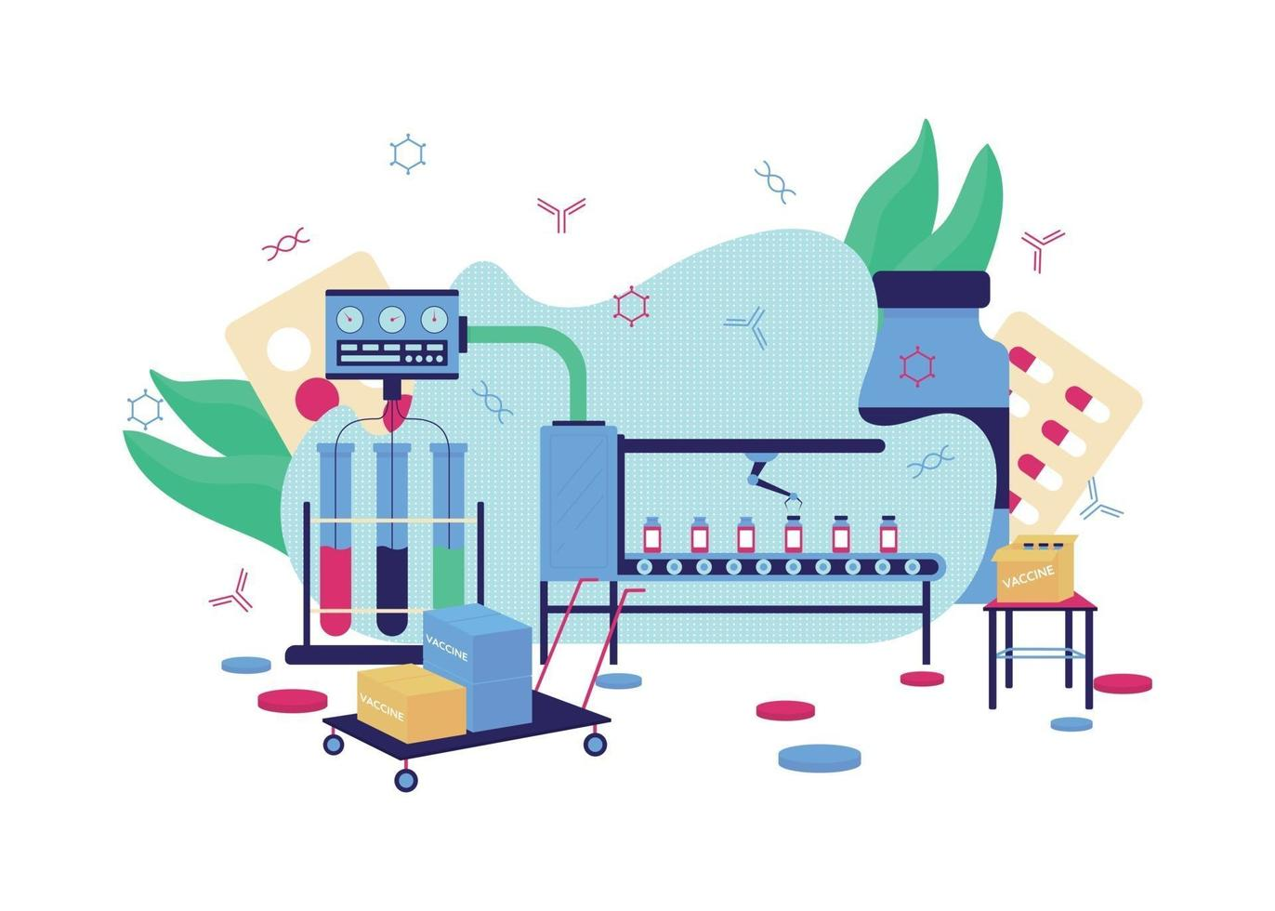
§ 11. Біологічно активні речовини: вітаміни, гормони, нейрогормони, фітогормони та антибіотики
Антибіотики
ЦІКАВО ЗНАТИ!
Під керівництвом членів-кореспондентів Академії наук України В. Й. Білай та М. М. Підоплічка створено антибіотик мікроцид. Він виявився ефективним препаратом для лікування інфікованих ран і гнійних процесів
Під керівництвом академіка Академії наук України В. Г. Дроботька створено препарат іманін (для лікування важких опіків)

Slide 12
§ 11. Біологічно активні речовини: вітаміни, гормони, нейрогормони, фітогормони та антибіотики
УЗАГАЛЬНЕННЯ
Біологічно активні речовини (БАР) – це сполуки різної хімічної природи, які в малих кількостях впливають всі процеси життєдіяльності організмів
Вітаміни – це БАР, що надходять до організму з їжею або синтезуються в ньому
Гормони – органічні речовини, які регулюють процеси обміну речовин, активуючи клітинні процеси, або генну активність
Фітогормони синтезуються в організмі рослин і поділяються на дві групи: одні прискорюють, інші уповільнюють процеси росту та розвитку

Slide 13
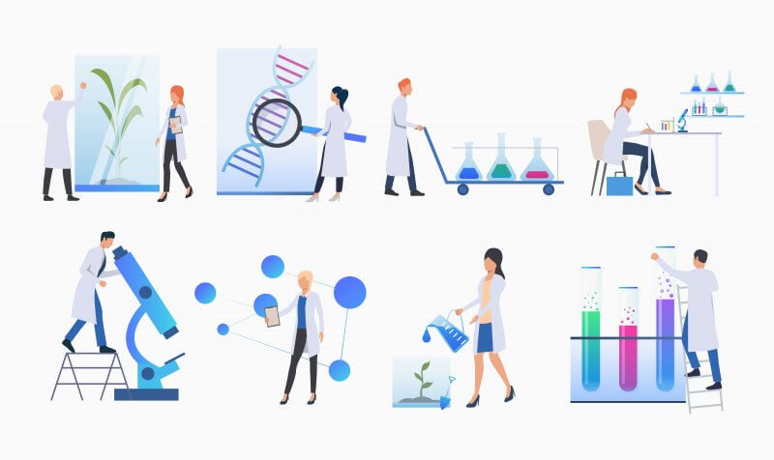
§ 11. Біологічно активні речовини: вітаміни, гормони, нейрогормони, фітогормони та антибіотики
УЗАГАЛЬНЕННЯ
Антибіотики – біологічно активні сполуки, якими гриби та мікроорганізми захищаються від бактерій
Антибіотики – біологічно активні сполуки, які синтезують бактерії та мікроскопічні гриби
Антибіотики широко використовують у медичній практиці

Slide 14
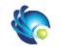
§ 11. Біологічно активні речовини: вітаміни, гормони, нейрогормони, фітогормони та антибіотики
УЗАГАЛЬНЕННЯ
Поміркуйте
1. Які правила збереження вітамінів у їжі мають стати корисною звичкою людини?
2. Чи по-різному впливають на клітини гормони, які мають різну хімічну природу?
3. Чому антибіотики пригнічують життєдіяльність або розмноження бактерій і не впливають на віруси?
4. У чому подібність і відмінність дії в організмах гормонів та фітогормонів?

Slide 15

§ 11. Біологічно активні речовини: вітаміни, гормони, нейрогормони, фітогормони та антибіотики
Домашнє завдання
Опрацюйте
параграф 11, вивчіть основні терміни

